Slide 1
Nuestro Álbum de Fotos
Andrea Hernández
Luisa Gaviria

Slide 2
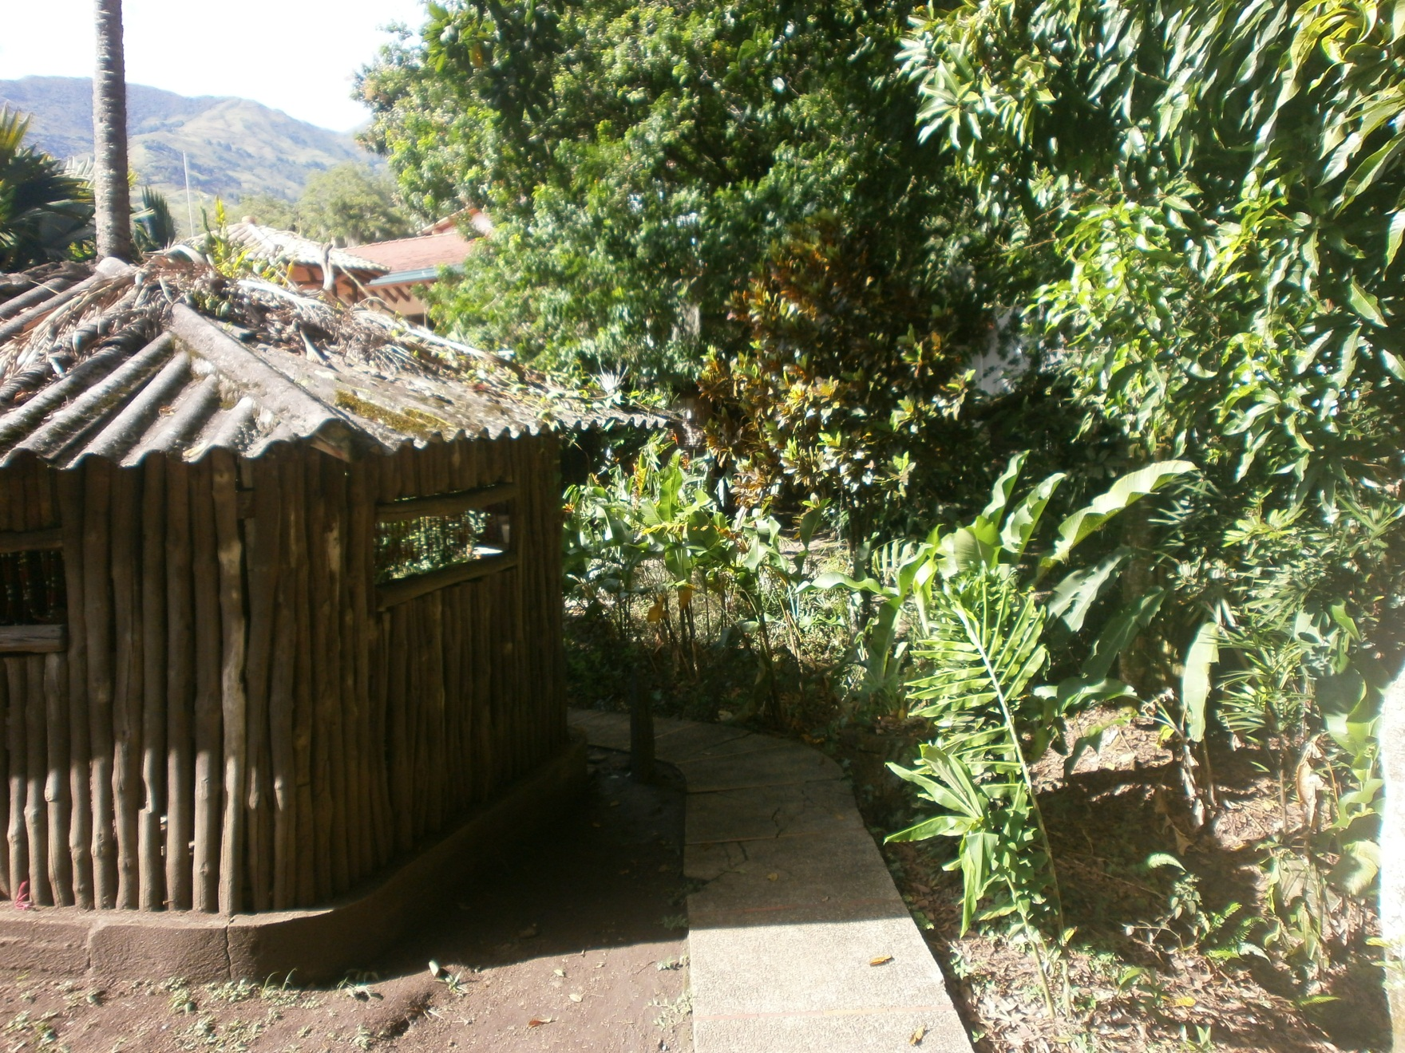
Centro de Atención.

Slide 3
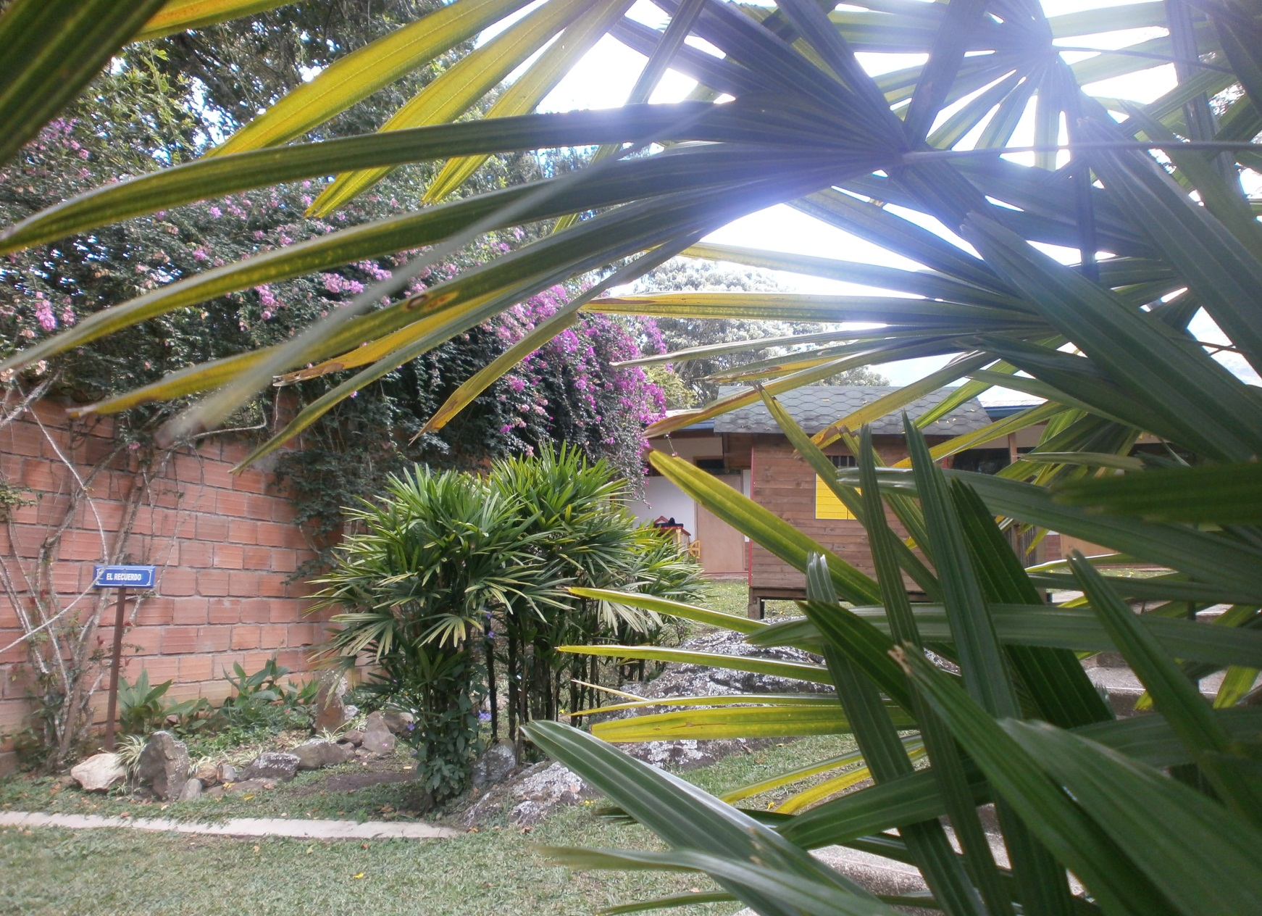
Quitar del Centro

Slide 4

El Horizonte

Slide 5
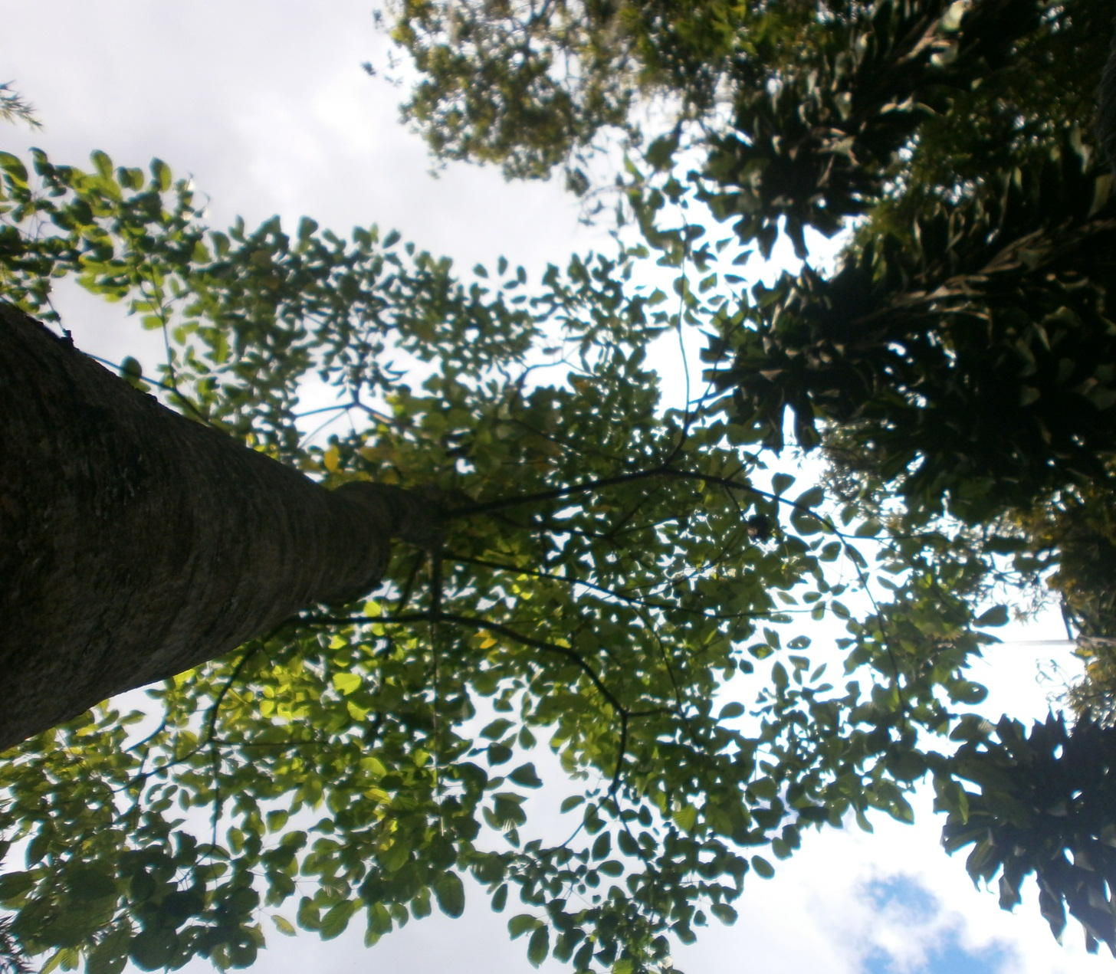
Profundidad

Slide 6
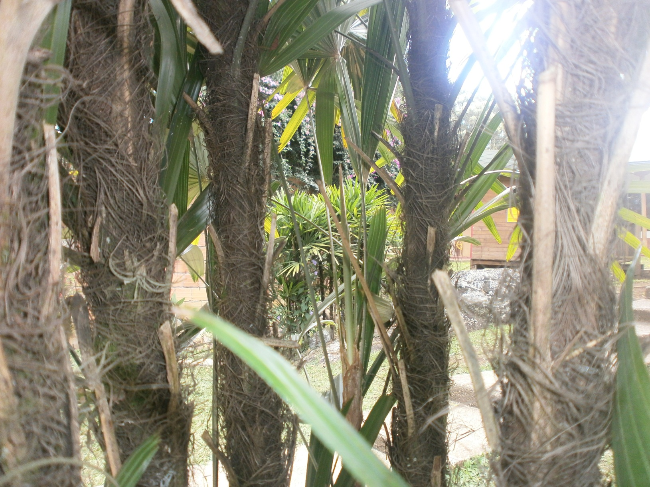
Zoom

Slide 7
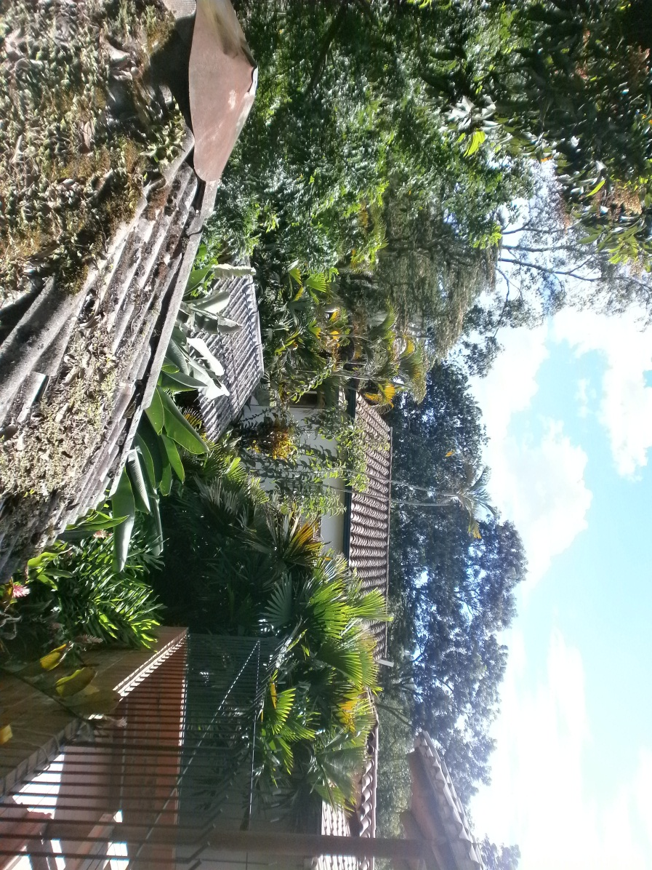

Orientación

Slide 8
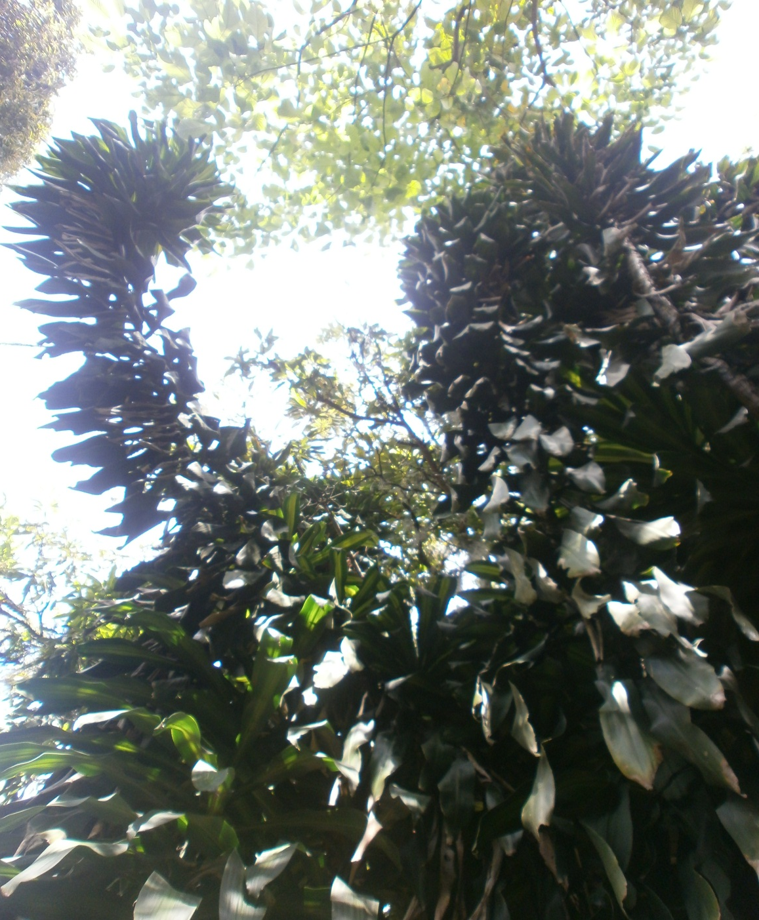
Ángulo

Slide 9

Desenfoque del Fondo

Slide 10
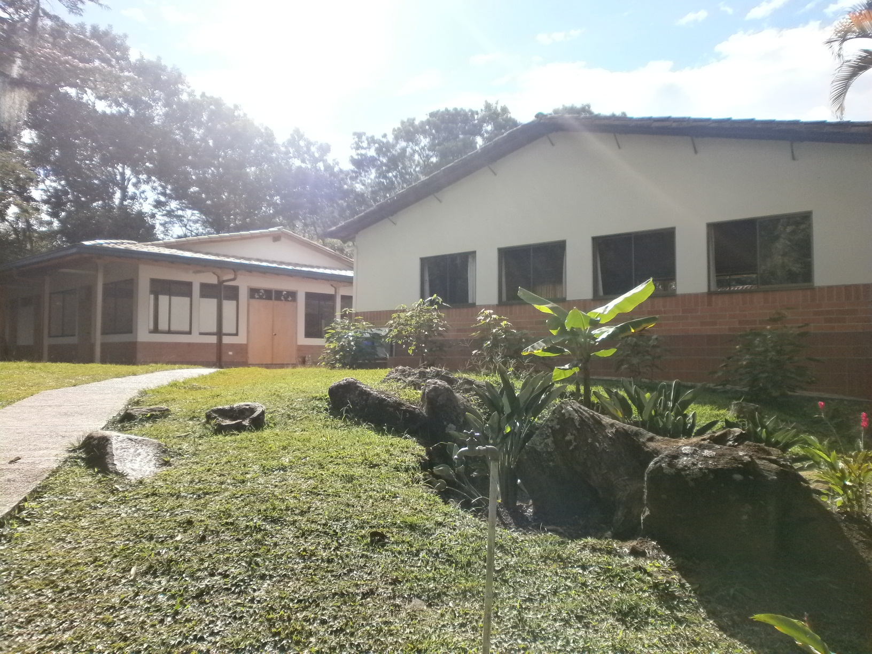
Foto Derecha

Slide 11
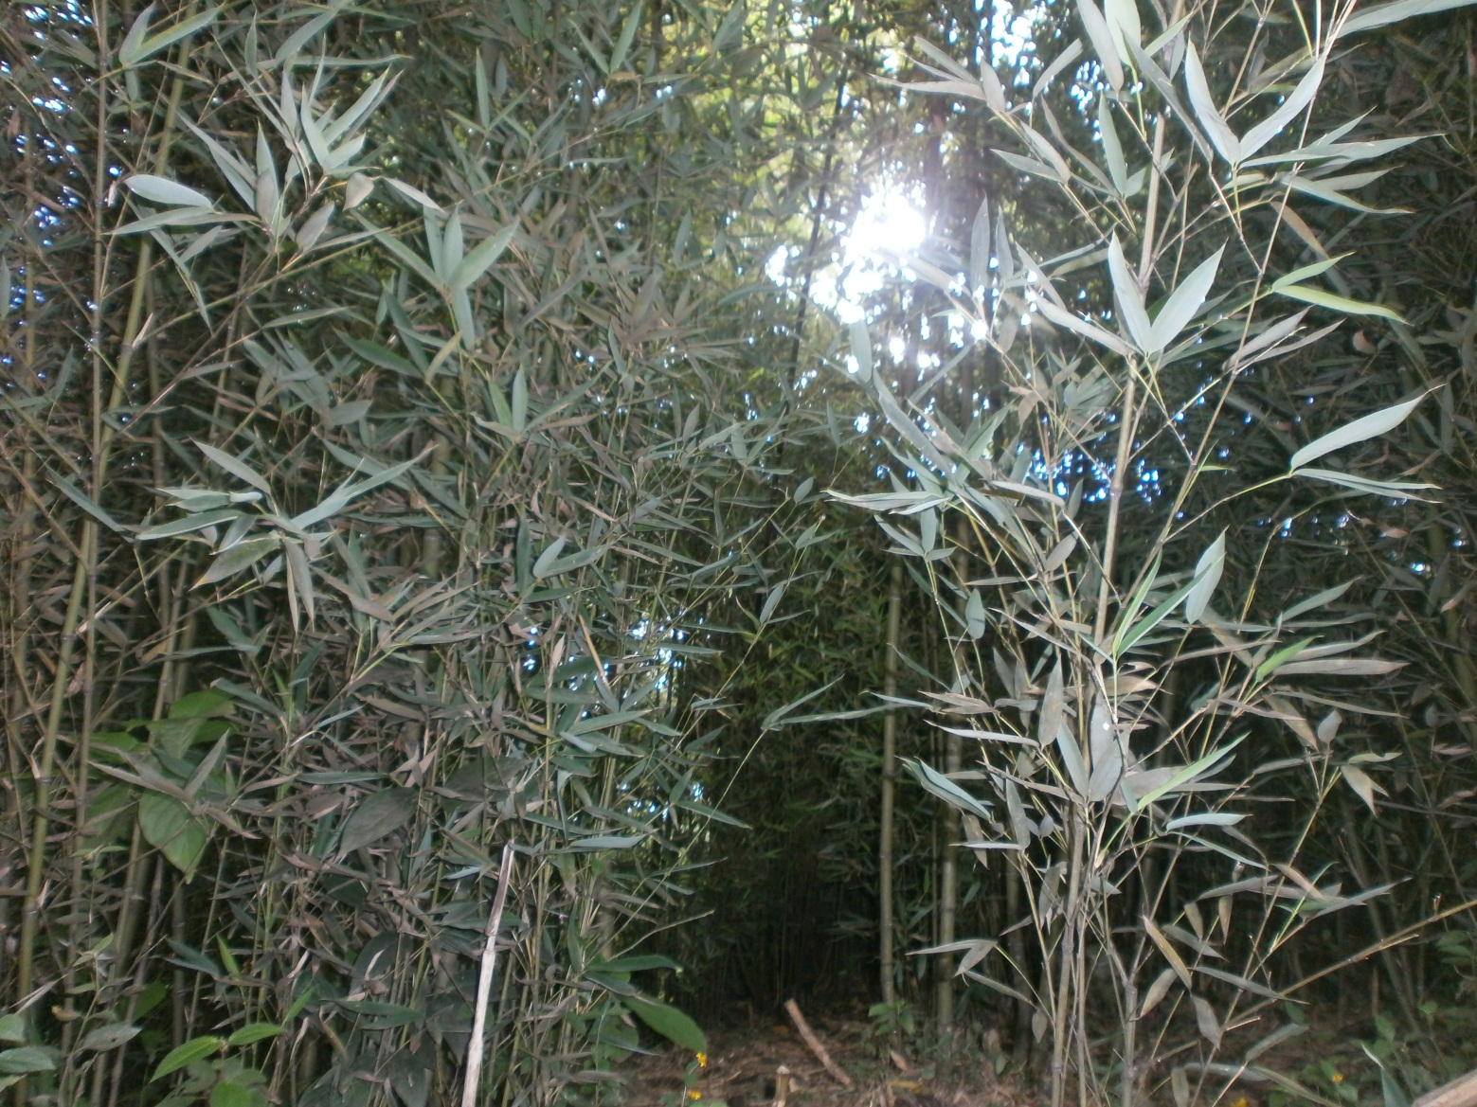
Enmarcar la Imagen

